Slide 1
স্বাগতম

Slide 2
শিক্ষক পরিচিতিঃ
আসাদুজ্জামান
সহকারি শিক্ষক (আইসিটি)
নানশ্রী উচ্চ বিদ্যালয়
করিমগঞ্জ, কিশোরগঞ্জ।

Slide 3
পাঠ পরিচিতিঃ
শ্রেণিঃ নবম
বিষয়ঃ ব্যবসায় উদ্যোগ
অধ্যায়ঃ ৩য়
সময়ঃ ৫০মিনিট
তারিখঃ ১১/০৩/২০২০ইং

Slide 4
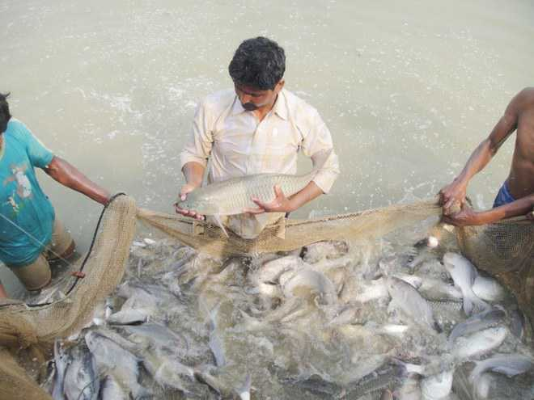
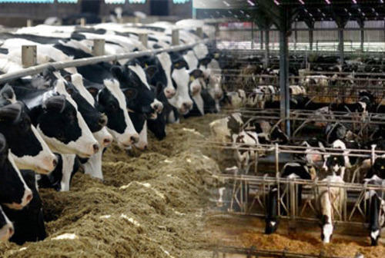
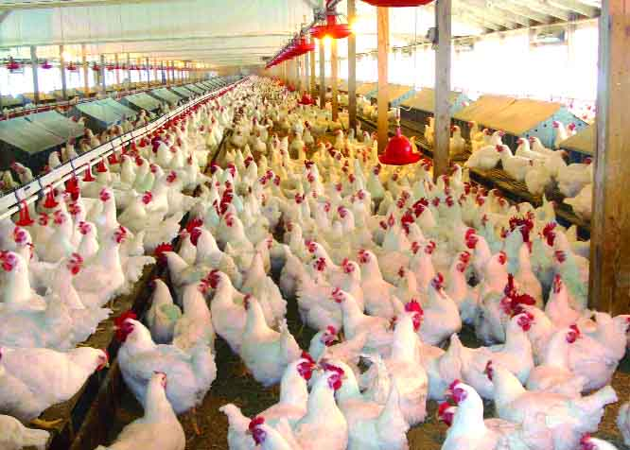
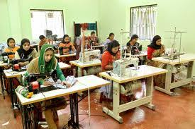
উপরের ছবিগুলো খেয়াল কর

Slide 5
আজকের পাঠ-আত্মকর্মসংস্থান

Slide 6
শিখনফল
এই পাঠ শেষে শিক্ষার্থীরা-
আত্মকর্মসংস্থান কী তা বলতে পারবে।
আত্মকর্মসংস্থানের গুরুত্ব বর্ননা করতে পারবে
আত্মকর্মসংস্থানের ক্ষেত্র চিহ্নিত করতে পারবে।

Slide 7
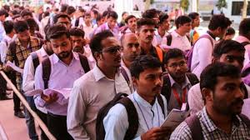
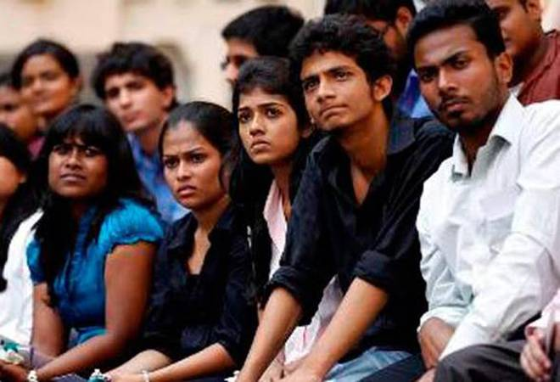
পাঠ উপস্থাপন
বেকার যুব সমাজ

Slide 8
দারিদ্র্য মোচন
বেকারত্ব দূর
আয় বৃদ্ধি
আত্মকর্মসংস্থানের গুরুত্ব
দেশের উন্নয়নে অবদান
স্বাবলম্বী
হওয়া
স্বাধীন পেশা

Slide 9
দলীয় কাজ
স্বাধীন পেশা হিসাবে আত্মকর্মসংস্থানের গুরুত্ব লিখ।

Slide 10
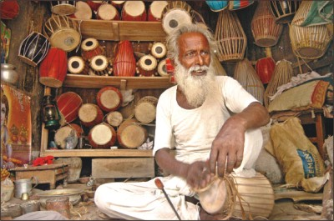
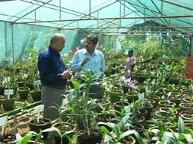
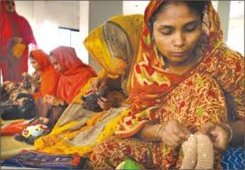
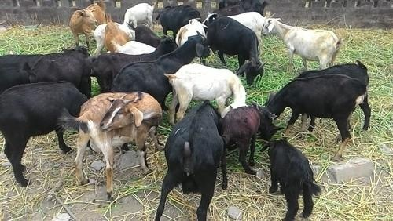
কুটির শিল্প
ফুলচাষ
বুনন
ছাগল পালন

Slide 11
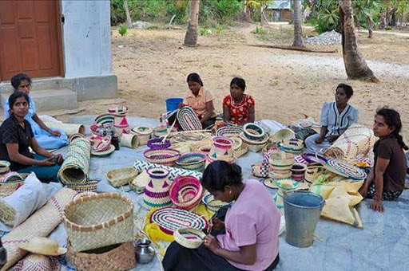
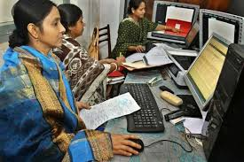
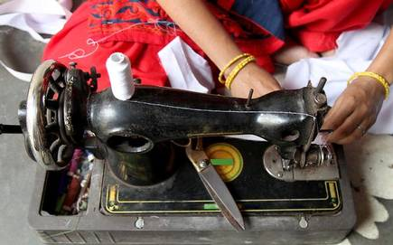
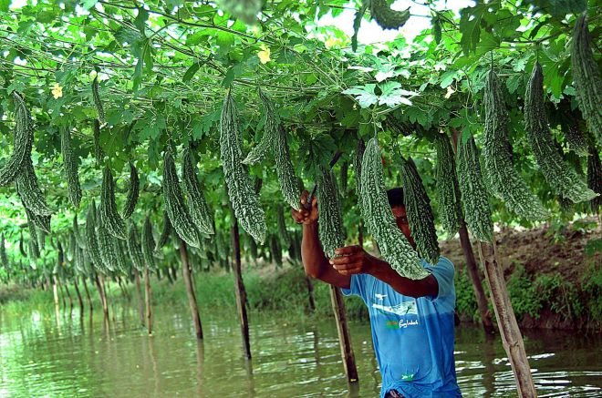
হস্ত শিল্প।
কম্পিউটার প্রশিক্ষণ

Slide 12
আত্মকর্মসংস্থানের ক্ষেত্রসমূহঃ
মৃৎশিল্প।
গবাদি পশু পালন।
সবজি চাষ।
মাদুর তৈরি।
টেইলারিং।
হস্থ শিল্প।
ফল চাষ।
হাস মুরগী পালন।
খেলনা তৈরী।
মৌমাছি চাষ।

Slide 13
জোড়ায় কাজ
তোমাদের আশে পাশে দেখা ৫টি আত্মকর্মসংস্থান ক্ষেত্রের নাম লিখ।

Slide 14
মূল্যায়ন
আত্মকর্মসংস্থান কাকে বলে?
উঃ নিজেই নিজের কর্মের ব্যবস্থা করাকে আত্মকর্মসংস্থান বলে ।
আত্মকর্মসংস্থানের ০২টি গুরুত্ব লিখ।
উঃ ১) বেকারত্ব দূর (২) স্বাধীন পেশা
তোমার পছন্দের ০৫টি আত্মকর্মসংস্থান ক্ষেত্রের নাম বল।
উঃ ১) মৌমাছি চাষ (২) সবজি চাষ। (৩) মাদুর তৈরি। (৪) টেইলারিং।
৫) রেডিও টেলিভিশন

Slide 15
বাড়ির কাজ
বেকার সমস্যা দূরীকরণে আত্মকর্মসংস্থানের গুরুত্ব বর্ণনা কর।

Slide 16
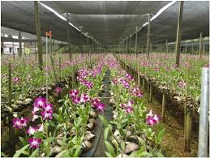
ধন্যবাদ

